Slide 1
Let’s count back

Slide 2
Let’s count back
7 - 2

Slide 3
Let’s count back
7 - 2
7

Slide 4
Let’s count back
7 - 2
7 6

Slide 5
Let’s count back
7 - 2
7 6 5

Slide 6
Let’s count back
7 - 2 = 5
7 6 5

Slide 7
Let’s count back

Slide 8
Let’s count back
8 - 2

Slide 9
Let’s count back
8 - 2
8

Slide 10
Let’s count back
8 - 2
8 7

Slide 11
Let’s count back
8 - 2
8 7 6

Slide 12
Let’s count back
8 - 2 = 6
8 7 6

Slide 13
Let’s count back
12 - 1

Slide 14
Let’s count back
12 - 1
12

Slide 15
Let’s count back
12 - 1
12 11

Slide 16
Let’s count back
12 - 1 = 11
12 11

Slide 17
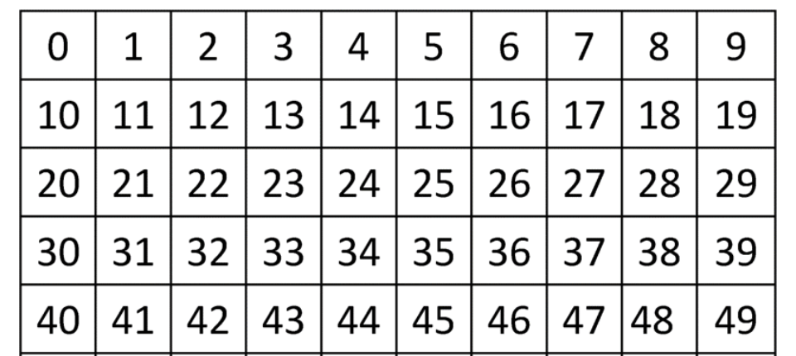
Let’s count back
7 + 2

Slide 18
Let’s count back
7 - 2

Slide 19
Let’s count back
7 - 2

Slide 20
Let’s count back
7 - 2

Slide 21
Let’s count back
7 - 2 = 5

Slide 22
Let’s count back
15 - 1

Slide 23
Let’s count back
15 - 1

Slide 24
Let’s count back
15 - 1

Slide 25
Let’s count back
15 - 1 = 14

Slide 26
Let’s count back
22 - 3

Slide 27
Let’s count back
22 - 3

Slide 28
Let’s count back
22 - 3

Slide 29
Let’s count back
22 - 3

Slide 30
Let’s count back
22 - 3

Slide 31
Let’s count back
22 - 3 = 19

Slide 32
Let’s count back
17 - 2

Slide 33
Let’s count back
17 - 2

Slide 34
Let’s count back
17 - 2

Slide 35
Let’s count back
17 - 2

Slide 36
Let’s count back
17 - 2 = 15

Slide 37
Let’s count back
20 - 1

Slide 38
Let’s count back
20 - 1

Slide 39
Let’s count back
20 - 1

Slide 40
Let’s count back
20 - 1 = 19

